Slide 1

Wat vind jij nou echt zonde?
En deel het even met je buurvrouw / buurman

Slide 2
Zonde vandaag:
# Verspilling
# Gemiste kans
# Verlies

Slide 3
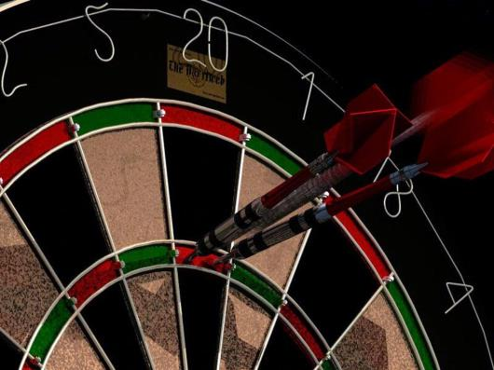
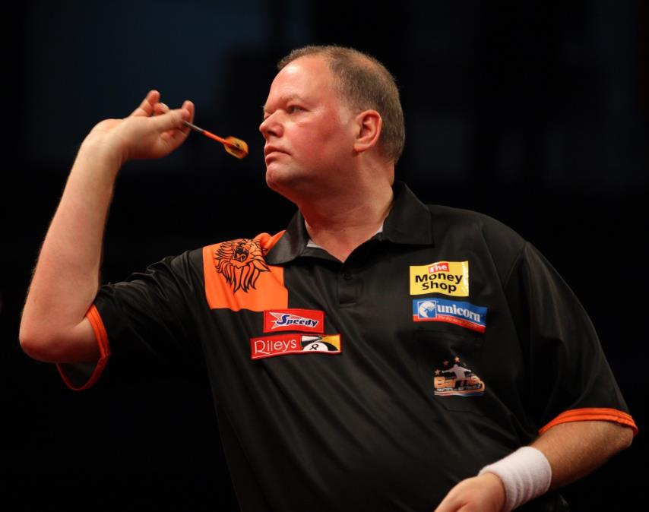
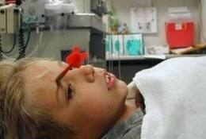
In de Bijbel is zonde = “JE DOEL MISSEN” of

Slide 4
Romeinen 3 en 5
Tussenzang Psalm 36

Slide 5
“Zonde is als een computervirus dat zijn werking razendsnel uitbreidt en uit-eindelijk het totale systeem verlamt.”

Slide 6
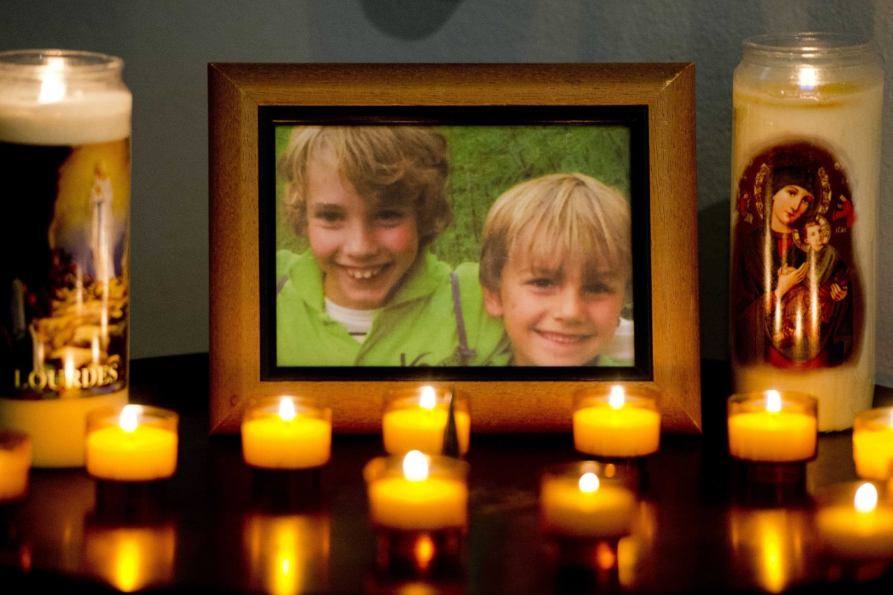
Julian en Ruben

Slide 7
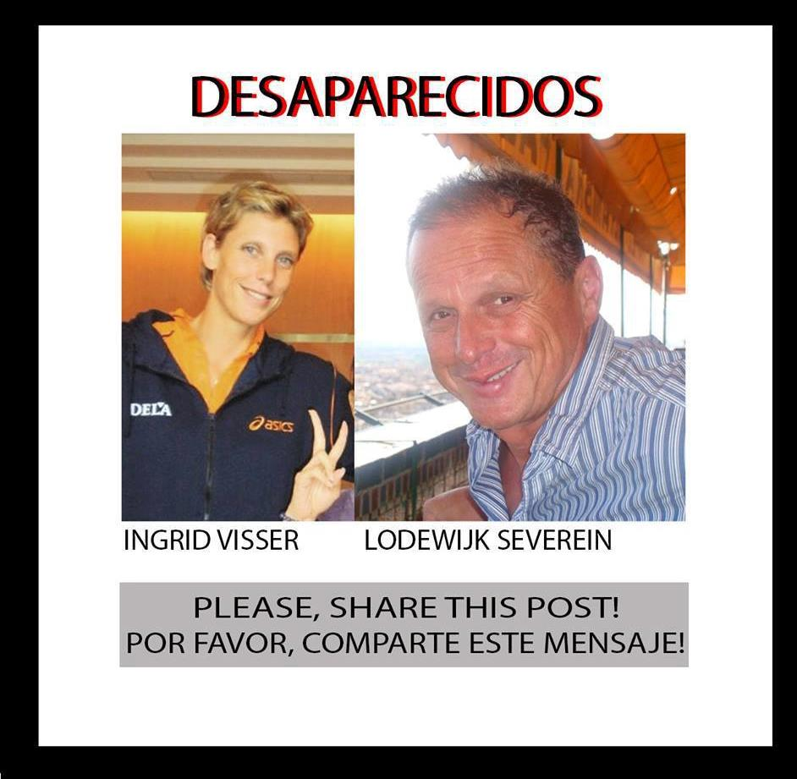
Ingrid en Lodewijk

Slide 8
Het ultieme kwaad:
→ zoiets zou ik nooit doen
→ zo zou ik ook kunnen zijn

Slide 9
De Bijbel ziet zonde als:
* daad
* macht
* vervreem- ding

Slide 10
Zondag 2
3. Waaruit kent u uw ellende?
Uit de wet van God.
4. Wat eist God in zijn wet van ons?
Dat leert Christus ons in een samenvatting: Heb de Here, uw God, lief met heel uw hart en met heel uw ziel en met heel uw verstand. Dat is het grootste en eerste gebod.

Slide 11
Zondag 2
Het tweede is daaraan gelijk: Heb uw naaste lief als uzelf. Deze twee geboden zijn de grondslag van alles wat er in de Wet en de Profeten staat.
5. Kunt u dit alles volbrengen?
Nee,
want naar mijn aard ben ik erop uit
om God en mijn naaste te haten.

Slide 12
Zondag 3
6. Heeft God de mens dan zo slecht en verkeerd geschapen?
Nee,
God heeft de mens goed en naar zijn evenbeeld geschapen, dat wil zeggen:
in ware gerechtigheid en heiligheid, opdat hij God, zijn Schepper, naar waarheid kennen, Hem van harte liefhebben en met Hem in de eeuwige heerlijkheid leven zou, om Hem te loven en te prijzen.

Slide 13
Zondag 3
7. Waaruit komt deze verdorven aard van de mens dan voort?
Uit de val en ongehoorzaamheid van onze eerste voorouders, Adam en Eva, in het paradijs; want daar werd onze natuur zo verdorven, dat wij allen in zonden ontvangen en geboren worden.

Slide 14
Zondag 3
8. Maar zijn wij zo verdorven, dat wij helemaal onbekwaam zijn tot iets goeds
en uit op elk kwaad?
Ja,
behalve wanneer wij door de Geest van God opnieuw geboren worden.

Slide 15
De Bijbel ziet zonde als:
* daad
* macht
* vervreem- ding

